Slide 1
FERRAMENTAS ONLINE, GOVERNANÇA, GERENCIAMNETO PROCESSOS

Slide 2
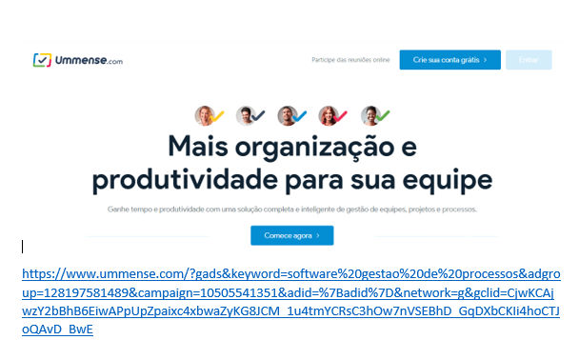
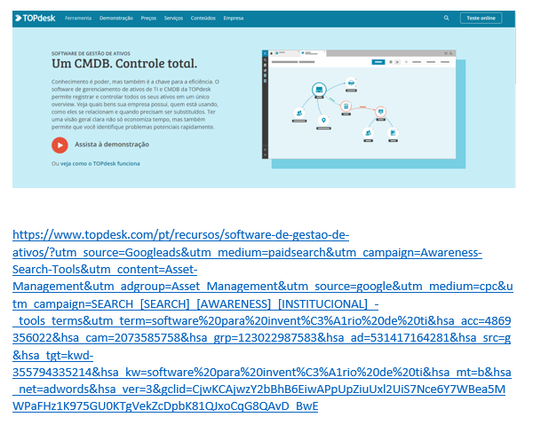
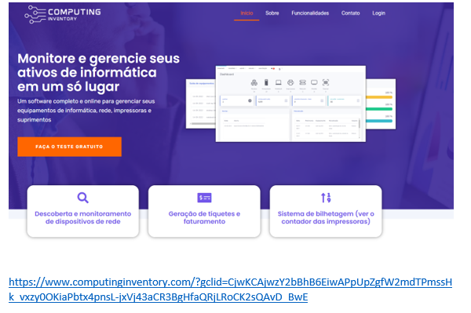

Slide 3
